Slide 1

可变基
哈夫曼编码
主讲老师：陈小玉
著作：《趣学算法》《趣学数据结构》
《算法训练营：海量图解+竞赛刷题》（入门篇、进阶篇）

Slide 2



《算法训练营》入门篇、进阶篇
第2页

Slide 3
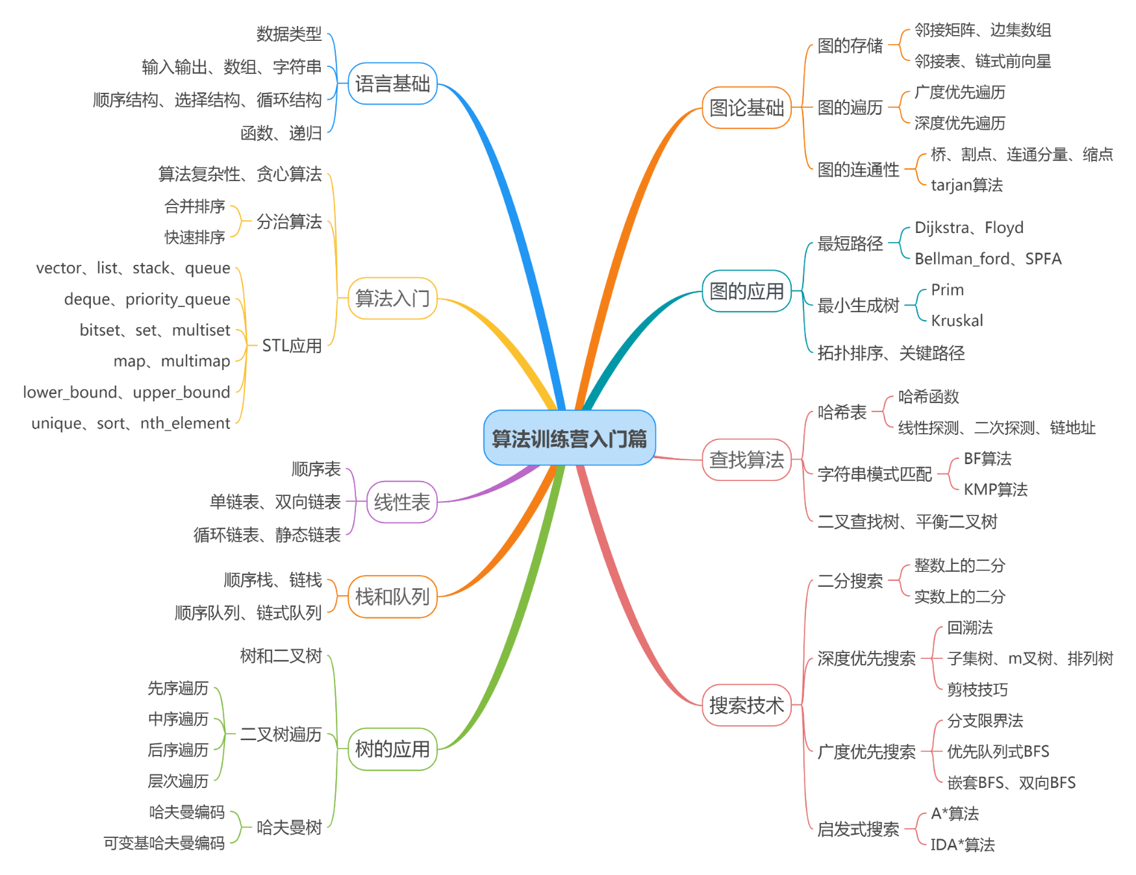


《算法训练营》入门篇
第3页
扫码购书
QQ群：1029262418

Slide 4

哈夫曼编码
第4页
不等长编码方法需要解决两个关键问题：
1）编码尽可能短。
2）不能有二义性（前缀码特性）。
最优编码方案是指编码总长度最短。
哈夫曼编码的核心思想：权值大的叶子离根近，将所要编码的字符作为叶子节点，将该字符在文件中的使用频率作为叶子节点的权值，以自底向上的方式，通过n−1次“合并”构造哈夫曼树，然后进行哈夫曼编码。
扫码购书
QQ群：1029262418

Slide 5
哈夫曼编码
第5页
哈夫曼编码是不是最优的？
怎么计算编码总长度？

Slide 6
哈夫曼编码
第6页
通信电文中包含A、B、C、D、E共5种字符，其出现的频率分别是5%、70%、8%、10%、7%。已知电文中有10⁵个字符，如果使用等长编码需要多少位编码？如果使用哈夫曼编码需要多少位编码？

Slide 7
哈夫曼编码
第7页
总结：
1. 带权路径长度=所有叶子节点权值×该节点到根的路径长度之和
2. 带权路径长度=所有新生成节点的权值之和
3. 带权路径长度=平均编码长度
4. 编码总长度=字符总数×带权路径长度

Slide 8
可变基哈夫曼编码
第8页
哈夫曼编码是一种最优编码方法。根据已知源字母表中字符的出现频率，将源字母表中的字符编码为目标字母表中的字符，最优的意思是编码信息的平均长度最小。编码需要将N个大写字母（频率f₁…f_{N}）转换成R进制数字（目标字母T₁…T_{R}），R为基数。
当R=2时，采用二进制编码，就是我们常见的哈夫曼编码。
R是可以变化的，因此称为可变基哈夫曼编码。

Slide 9
可变基哈夫曼编码
第9页
当R=2时，编码过程分几个步骤。在每个步骤中都有两个最低频率的源字母S₁和S₂，合并成一个新的“组合字母”，频率为S₁和S₂的频率之和。如果最低频率和次低频率相等，则字母表中最早出现的字母被选中。经过一系列步骤后，最后只剩两个字母合并，将每次合并的字母都分配一个目标字符，将较低频率的分配0，将另一个分配1。如果在一次合并中，每个字母都有相同的频率，则将最早出现的分配 0。出于比较的目的，组合字母的值为合并中最早出现的字母的值。

Slide 10
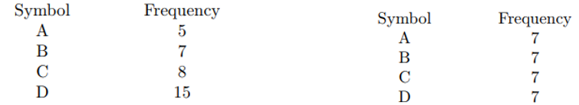
可变基哈夫曼编码
第10页
当R=2时，求哈夫曼编码。
扫码购书
QQ群：1029262418

Slide 11
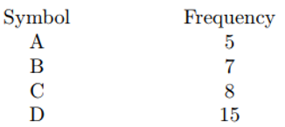
可变基哈夫曼编码
第11页
当R>2时，对每一个步骤都分配R个字母。由于每个步骤都将R个字母或组合字母合并为一个组合字母，并且最后一次合并必须合并R个字母或组合字母，源字母必须包含k×(R-1)+R个字母，k为整数。可以添加适当数量0频率的虚拟字母，虚拟字母晚于字母表中的任何字母。
R=3
扫码购书
QQ群：1029262418

Slide 12
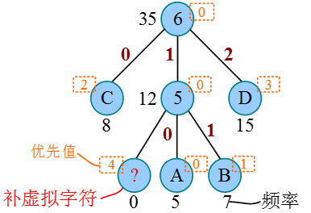
可变基哈夫曼编码
第12页
源字母必须包含k×(R-1)+R个字母，k为整数。可以添加一些虚拟字母，虚拟字母频率为0，晚于字母表中的任何字母。
R=3

Slide 13
可变基哈夫曼编码
第13页
算法设计
（1）先补充虚拟字符，使N=k×(R-1)+R，k为整数，即(N-R)%(R-1)=0。
（2）每个节点包含frequency、va、id，分别表示频率、优先值、序号。
（3）定义优先级。频率越小越优先，如果频率相等，则值越小越优先。
（4）将所有节点都加入优先队列。
（5）构建可变基哈夫曼树。
（6）进行可变基哈夫曼编码。

Slide 14
可变基哈夫曼编码
第14页
算法实现

Slide 15
算法复杂度分析
第15页
1
时间复杂度
O(nlogn)
2
空间复杂度
O(nlogn)

Slide 16
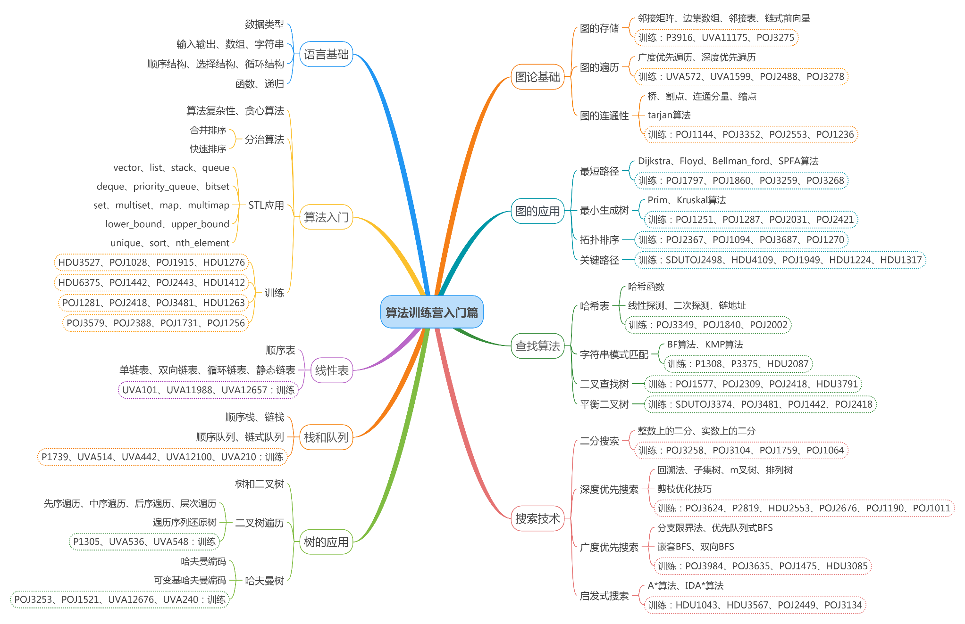
《算法训练营》入门篇刷题图谱
第16页
扫码购书
入门篇题单：https://vjudge.net/article/2652
QQ群：1029262418

